Slide 1

Information Systems Security
(信息系统安全)
第五章 认证
主讲：韩伟力

Slide 2
一个典型的安全系统体系架构
认证
访问控制
授权数据库
安全管理员
客体
用户
引用监视器
审计
Notes:
图中的安全系统架构中体现了四类安全技术特征：认证（Authentication），授权（Authorization），访问控制（Authorization and Access Control）和审计（Audit）。有些时候，由于授权和访问控制密不可分，工程人员或者研究人员会将其统称为访问控制。
本章先介绍认证，剩余内容将在后续章节进行介绍

Slide 3
本章大纲
认证概述
基于口令的认证机制
密码认证协议
Kerberos
证书认证
生物认证技术

Slide 4
PPT模板下载：www.1ppt.com/moban/ 行业PPT模板：www.1ppt.com/hangye/
节日PPT模板：www.1ppt.com/jieri/ PPT素材下载：www.1ppt.com/sucai/
PPT背景图片：www.1ppt.com/beijing/ PPT图表下载：www.1ppt.com/tubiao/
优秀PPT下载：www.1ppt.com/xiazai/ PPT教程： www.1ppt.com/powerpoint/
Word教程： www.1ppt.com/word/ Excel教程：www.1ppt.com/excel/
资料下载：www.1ppt.com/ziliao/ PPT课件下载：www.1ppt.com/kejian/
范文下载：www.1ppt.com/fanwen/ 试卷下载：www.1ppt.com/shiti/
教案下载：www.1ppt.com/jiaoan/ PPT论坛：www.1ppt.cn
Authentication
认证

Slide 5
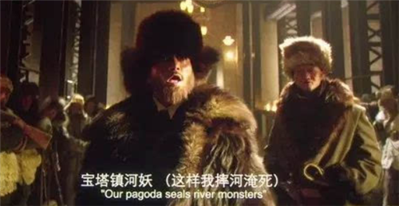
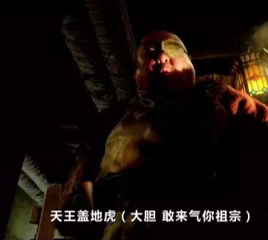
认证的小故事
天王盖地虎
宝塔镇河妖
Notes:
林海雪原中，杨子荣证明自己是土匪的切口
https://v.qq.com/x/page/e05377ln1v9.html
土匪：蘑菇，你哪路？什么价？（什么人？到哪里去？）
杨子荣：哈！想啥来啥，想吃奶来了妈妈，想娘家的人，孩子他舅舅来了。（找同行）
土匪：天王盖地虎！（你好大的胆！敢来气你的祖宗？）
杨子荣：宝塔镇河妖！（要是那样，叫我从山上摔死，掉河里淹死。）
土匪：野鸡闷头钻，哪能上天王山！（你不是正牌的。）
杨子荣：地上有的是米，喂呀，有根底！（老子是正牌的，老牌的。）
土匪：拜见过阿妈啦？（你从小拜谁为师？）
杨子荣：他房上没瓦，非否非，否非否！（不到正堂不能说。）
土匪：嘛哈嘛哈？（以前独干吗？）
杨子荣：正晌午说话，谁还没有家？（许大马棒山上。）
土匪：好叭哒！（内行，是把老手）
杨子荣：天下大耷拉！（不吹牛，闯过大队头。）
座山雕：脸红什么？
杨子荣：精神焕发！
座山雕：怎么又黄了？
杨子荣：防冷，涂的蜡！（这一段貌似不是黑话……至少盛赞君没发现其中特别的意思，估计是土匪故意诈他，让他心慌）
座山雕：晒哒晒哒。（谁指点你来的？）
杨子荣：一座玲珑塔，面向青寨背靠沙！（是个道人。）

Slide 6
身份认证
用户必须向客户端证实自己的身份
客户端需要向一个或者多个服务器或者服务证实自己的身份
三种基本认证方式
用户所知道的某个秘密信息，如自己的口令
用户持有的某个秘密信息，如智能卡中存储的用户参数
用户具有的生物学特征，如指纹、声音、DNA图案等
你知道什么，你拥有什么，你是什么
其中第一种最为常用

Slide 7
安全协议
安全工程的一个统一话题
有些系统表面上没什么毛病，却常常会发现有严重的缺点
例如，过去银行系统提供的ATM机
安全协议应用十分广泛，通常又设计得很糟糕

Slide 8
Password-based
Authentication
PPT模板下载：www.1ppt.com/moban/ 行业PPT模板：www.1ppt.com/hangye/
节日PPT模板：www.1ppt.com/jieri/ PPT素材下载：www.1ppt.com/sucai/
PPT背景图片：www.1ppt.com/beijing/ PPT图表下载：www.1ppt.com/tubiao/
优秀PPT下载：www.1ppt.com/xiazai/ PPT教程： www.1ppt.com/powerpoint/
Word教程： www.1ppt.com/word/ Excel教程：www.1ppt.com/excel/
资料下载：www.1ppt.com/ziliao/ PPT课件下载：www.1ppt.com/kejian/
范文下载：www.1ppt.com/fanwen/ 试卷下载：www.1ppt.com/shiti/
教案下载：www.1ppt.com/jiaoan/ PPT论坛：www.1ppt.cn
基于口令的认证机制
Notes:
基于口令的认证机制是一种最简单且常用的认证方法。因为这种认证用户的方法简单、实现容易且消耗系统资源少，至今仍在广泛地使用着。

Slide 9
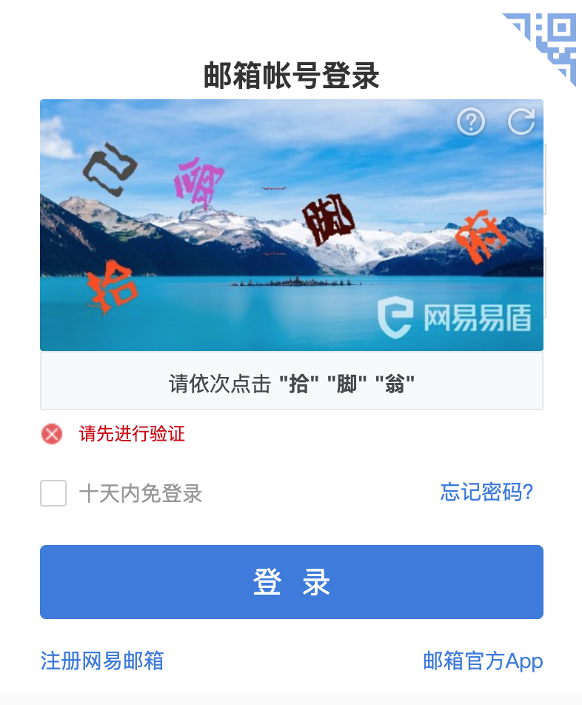
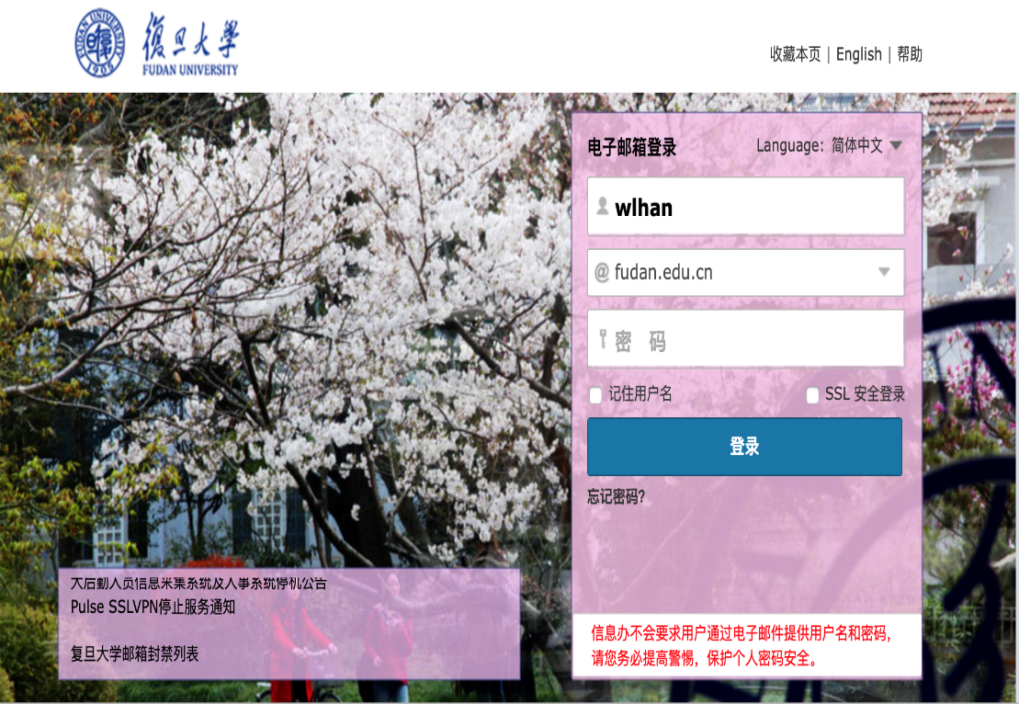
简单用户名/口令过程
认证用户身份最常见也是最简单的方法就是口令核对法
为避免自动化工具对口令的破解，引入简单的防护手段

Slide 10
简单用户名/口令过程
在设计口令认证系统时，核心需要让系统确认用户输入的口令与用户预设的口令吻合
最简单的方法：系统建立口令档案，记录所有用户的ID和口令参数，并在用户申请登录时对比输入值是否一致
主要缺陷
不能确保明文口令文件的安全性，容易出现口令的泄露、截取或冒充
管理口令文件增加了系统额外的负担
用户的口令通常较短且易猜测，无法抵御口令猜测攻击
Notes:
面对这些缺陷，介绍几种更为安全的口令认证机制

Slide 11
一次性口令(One-Time Password)机制
确保在每次鉴别中所使用的加密口令不同，以对付重放攻击
三种主要的实现方式
基于质询-响应的认证方式：系统在鉴别时引入随机数，让用户将该信息连同其鉴别信息（可能经过计算处理）共同交由系统进行鉴别
采用时间同步机制：与基于质询-响应的认证方式类似，主要差异在于将随机数替换为同步时钟的信息
S/KEY一次性口令协议：一种一次性口令生成方案，可对访问者的身份与设备进行综合身份验证

Slide 12
基于质询-响应的认证方式
在鉴别时，由系统给用户发送一个确定的值（质询值），参与鉴别信息的运算
产生的非重复质询消息完全由系统决定，使得每次传输的鉴别信息不同
有效地防止了口令窃听和重放，但引入额外的通信花销
用户
Login:Litchko
Challenge:940243
Response:
工作站防火墙
输入940243
用户
Login:Litchko
Challenge:940243
Response:085132
工作站防火墙
输入940243
DEC密钥
DEC密钥
//DES产生64位密文，然后截断为8位。

Slide 13
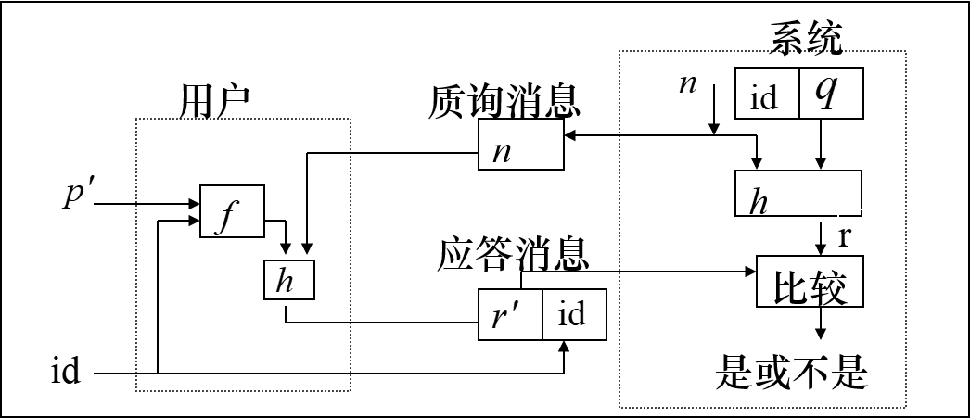
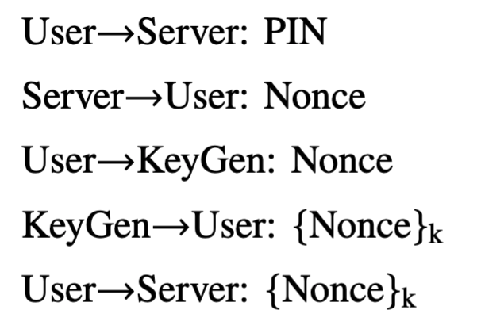
基于质询-响应的认证方式
基于质询-响应的认证方式示意图
基于质询-响应的认证方式数学表达

Slide 14
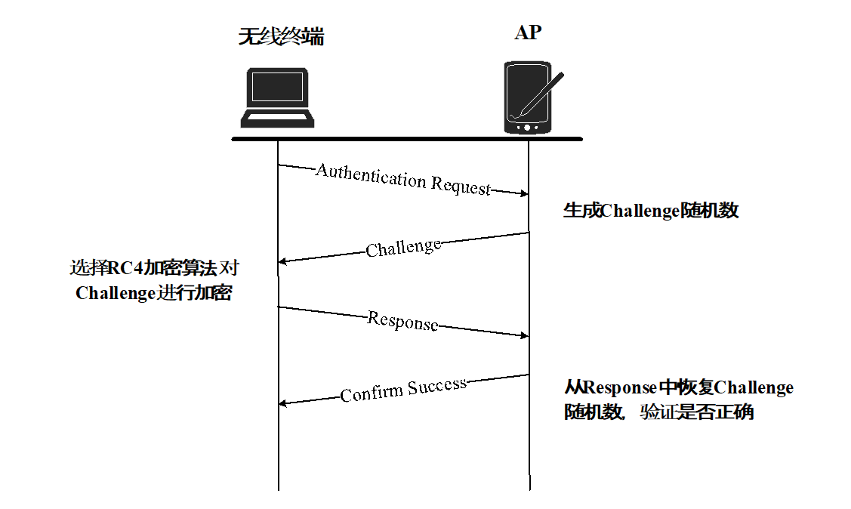
基于质询-响应的认证方式
该认证方式可在没有人工输入验证信息的情况下使用
例如，支持无线标准IEEE 802.11b的移动终端，在向AP (Access Point) 进行认证的过程

Slide 15
基于质询-响应的认证方式的安全性
该认证方式的安全性主要取决于两方面：
所使用散列函数的安全性，可引入salt机制增强安全性
在进行散列运算时，通过salt（一串随机字符串）和口令混合加密得出散列值，使得字典攻击的实施变得困难
声称者
验证者
消息
Salt
比较
是或不是

Slide 16
基于质询-响应的认证方式的安全性
该认证方式的安全性主要取决于两方面：
所使用散列函数的安全性，可引入salt机制增强安全性
当前单向鉴别还会面临假冒系统和重放攻击，可通过双向鉴别或时间戳来解决
例如，在系统每次输出的密文信息中附加日期与时间信息，鉴别双方都可以根据密文中的日期时间来判断消息是否是当前的。如果是前面的消息重放，用户则拒绝给出回答。

Slide 17
S/KEY一次性口令协议
初始化与注册阶段
系统选择散列函数h(·)，如MD5或SHA-1
系统鉴别服务器(AS，Authentication Server)为注册用户创建信息条目，并生成随机种子seed发送给用户
客户端选择整数n（称为迭代值），并将种子seed连同口令pw进行n次散列运算，记为h^{n}(pw||seed)，并将散列结果m传给鉴别服务器AS
AS保存信息：用户身份标识ID、种子seed、当前迭代值n和鉴别口令的初始散列值OTP_{n}=m
Notes:
S/KEY一次性口令协议分为两个阶段，分别是初始化与注册阶段和身份鉴别阶段。

Slide 18
S/KEY一次性口令协议
身份鉴别阶段
用户U登录服务器AS时，输入其身份标识ID提交给AS
AS验证ID的有效性
AS查找种子seed和当前迭代值n’=n-1，传送给用户
用户输入口令pw，并在客户端计算一次性口令OTP_{n’}= h^{n’}(pw||seed) ，并将结果传给AS
AS对用户传来的一次性口令计算m’=h(OTP_{n’})= h(h^{n’} (pw||seed))，并将m’ 与当前AS存储的鉴别口令OTP_{n}进行比较。若相同则鉴别通过，并用当前口令散列更新OTP_{n}，对应迭代值-1
Notes:
当鉴别次数达到N－1时(即M = 0), 终止鉴别，用户重新注册，并生成新的迭代值N及初始鉴别口令。

Slide 19
S/KEY一次性口令协议
在鉴别交换信息时，双方传输口令信息的散列值，并且每个鉴别口令仅用一次，成功地防范了口令窃听和重放攻击
依据散列函数的单向性，即使攻击者通过拦截通信信道获取到当前鉴别口令，也无法导出下次的鉴别口令
甚至攻击者攻破了AS，浏览了用户的口令记录，也无法知晓用户的真正口令
然而，该协议缺乏完整性保护机制，也无法保护某些主动攻击（如注入虚假信息，修改传输过程中的鉴别数据，修改口令文件等），还需在实际应用时进一步改进。

Slide 20
可靠的口令输入困难
口令太长或者太复杂，用户可能不容易正确地输入
对于操作着急的场景，不可靠的口令输入会引起很大的麻烦，例如核武器发射
可通过改善UI界面以提高口令的复杂性，同时降低用户可能的口令输入错误
在设计应用系统中，一定要考虑用户口令输入出错问题
Notes:
美国核武器发射号码是一个12位的十进制数。如果一旦要使用，操作员必然处于极度压力下，也许会使用临时的或者荒废的通信渠道。试验表明，12十进制数能在这种环境下可靠使用的最大值。
有些应用当用户口令输入错误时，仍旧可以进入系统。同时需要改善用户在输错口令时的提示问题：WindowXP的口令出错提示和前几个版本很不一样。

Slide 21
记住口令是困难
对口令最多的抱怨就是它难于记忆
Single Sign-On
设计错误
向用户询问一些不通用，容易泄密的信息
越设计越糟糕的系统
操作错误
把秘密信息写在不安全的地方
没有重新设定系统服务的默认口令
Notes:
法国的一家无人旅店的问题：旅客要是没有记住密码同时没有携带密码，那么他将在厕所地板上睡一晚上

Slide 22
口令系统的攻击与防御
攻击者多采用自动猜测（散列值）方法对口令发起攻击
口令往往是很容易记忆的单词或短语
人们容易在不同的系统使用相同的口令，且其申请的帐号也是固定不变的
构建口令字典，以较高的运算速度逐个猜测可能单词或者短语的猜测引擎
介绍一个设计强安全性口令的小技巧
使用首字母缩写/简写的方法。例如，对于一个句子“I’m trying to learn information security techniques quickly!”可被缩写为“IT2LISTQ”。这是一个很难被破译的口令，但较为容易记忆。

Slide 23
口令的破译
口令破译有三种常规方法：
手工尝试简单口令，如123、系统默认密码（admin）
使用自动化破解工具
社会工程学 (Social Engineering) 攻击
使人们顺从你的意愿、满足你的欲望的一门艺术与学问
对被攻击帐户拥有者的相关信息进行细致地调研后，攻击者尝试通过讲述一些似是而非的故事来骗取帐户口令，或者根据被攻击者的社会信息（如家庭电话、生日等）猜测密码
《Social engineering: The art of human hacking》

Slide 24
自动化口令破解工具的破译过程
阶段1：字典攻击
攻击者事先构造一个口令攻击字典，字典中组成的单词是由有可能的口令组成，以此进行尝试
此类字典需要尽可能全面的囊括单词短语，像网络流行术语、或者常用的英文单词等
阶段2：智能匹配
通过一些常用的字符组合进行匹配，比如口令“top123”中国，“top”和“123”各作为一个组合单元
阶段3：暴力破解
口令破解的最后一步骤
根据系统可能的口令组成字符进行逐个生成和尝试
Notes:
除了以上三种方法，还可以使用嗅探器 (Sniffer) 进行攻击

Slide 25
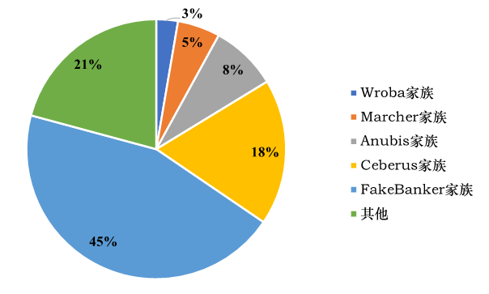
口令攻击：网银盗号木马
网银盗号木马是一种破坏力很强的攻击工具
通过某种途径安装在被攻击者的计算机或其他移动设备
通过键盘记录的方式监视用户操作，恶意记录用户所使用的帐号和密码
随后将盗取的帐号和密码发送给攻击者
据统计，2020年全年累计截获Android平台约20万个新增网银盗号木马样本，针对全球金融行业的攻击仍是攻击者的主要目标之一。
2020年全球新增的网银盗号木马家族TOP分布
奇安信威胁情报中心《2020年Android平台安全态势分析报告 》
Notes:
图中展示了新增网银盗号木马家族TOP的分布情况。除了仿冒数百款银行app进行攻击，排名前列的Anubis家族和Ceberus家族还利用疫情的特殊性诱导用户中招。

Slide 26
感谢聆听

